Slide 1


Socorrismo na piscina
Enfermeiro Carlos Barroca - 2016

Slide 2
O nosso tempo…..
10h – 10h30 : Apresentação, o SIEM e o 112
11h -12h30: Generalidades da anatomia, O exame de uma vítima, PCR o SBV, PLS – A teoria
16h30 – 18h: O que fazer em socorrismo nas outras urgências e demonstração de SBV.

Slide 3
SIEM
Sistema – orientado para atingir o mesmo objectivo;
Integrado – todas as partes se completam;
Emergência – algo que ocorre subitamente podendo ser grave como nas situações de catástrofe, acidentes ou doença súbita;
Médica – referente à medicina ou seja recuperação com médicos ou paramédicos do estado de saúde da vítima.
Gestão do pré-hospitalar da responsabilidade legal do INEM

Slide 4
OBJECTIVOS DO SIEM
    Chegar rapidamente ao local da ocorrência;
    Estabilizar a vítima no local tentando melhorar o seu estado de saúde;
    Transportar rápida e adequadamente a vítima para a unidade de saúde mais indicada à sua situação;
    Tratar adequadamente a vítima na unidade de saúde.

Slide 5
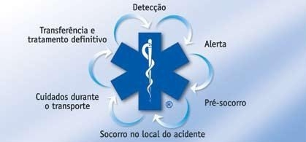

Slide 6

CADEIA DE SOCORRO
PSP
GNR
112
Central de
Emergência
CODU
Meios
não INEM
Meios
INEM

Slide 7
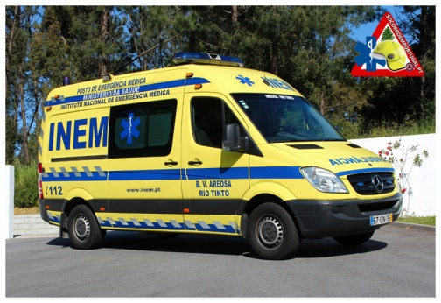
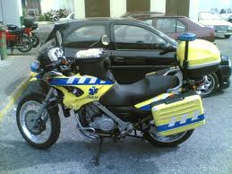
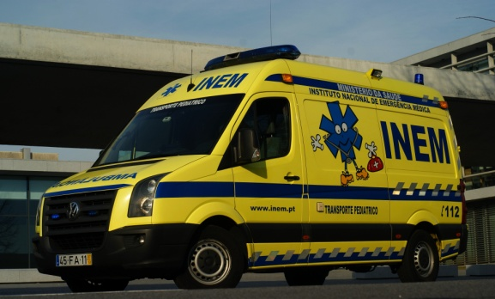
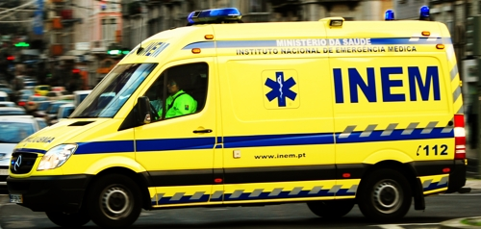
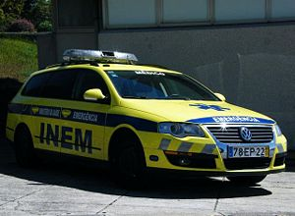
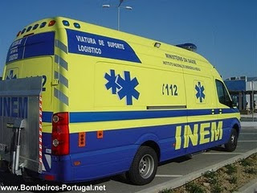
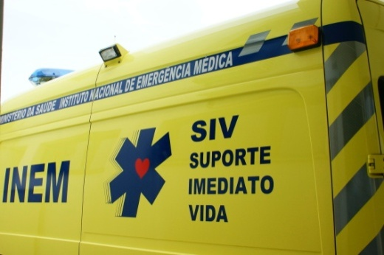
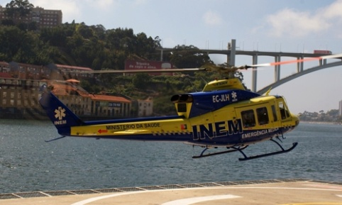
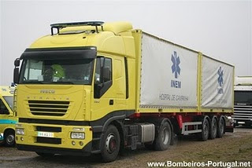
Meios INEM
CODU

Slide 8
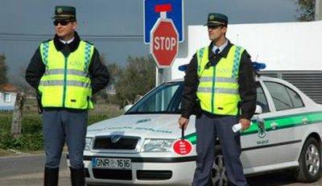
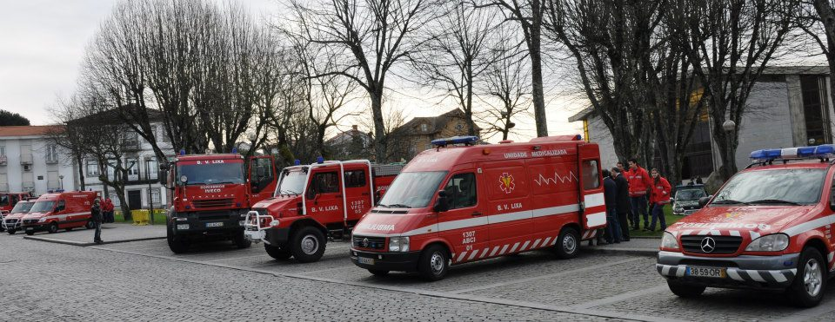
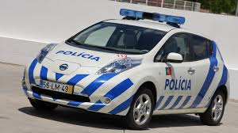
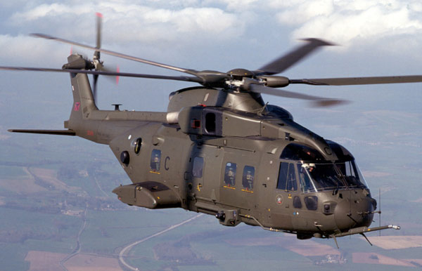
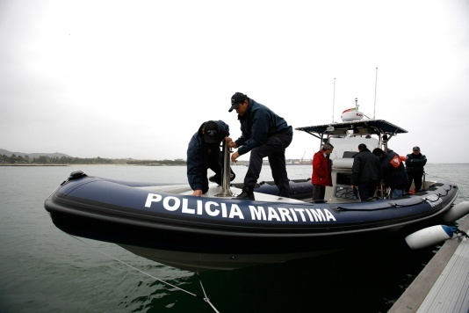
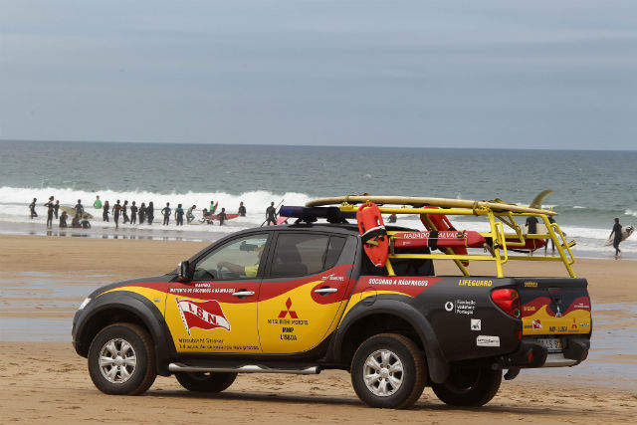
Meios não INEM
CODU

Slide 9
EXAME DA VÍTIMA

Slide 10
AVALIAÇÃO DA VÍTIMA:
  EXAME PRIMÁRIO – visa identificar e corrigir as situações de perigo imediato de vida.
  EXAME SECUNDÁRIO – visa identificar e corrigir as situações que não colocam a vítima em perigo de vida.

Slide 11
  No local do acidente:
    Antes de qualquer actuação junto da vítima avaliar as condições de segurança:
        Fogo;
        Cabos eléctricos;
        Explosivos;
        Materiais perigosos;
        Circunstâncias ambientais;
        No caso das piscinas e praias, devemos retirar a vítima da água o mais rápido possível sem correr riscos

Slide 12
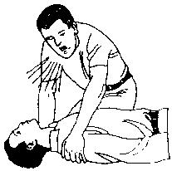
  Chamar a vítima abanando suavemente os seus ombros para verificar se está consciente ou não.
  Pedir ajuda gritando mas não a abandonar

Slide 13
AVALIAÇÃO PRIMÁRIA
    A – Via Aérea com estabilização da coluna cervical
    B – Ventilação
    C – Circulação com controle de hemorragia
    D – Disfunção Neurológica
    E – Exposição com controle da temperatura

Slide 14
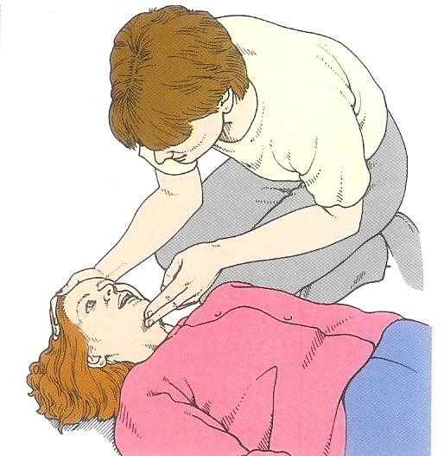
Permeabilização da via aérea
  Expor o tórax;
  Verificar se está permeável, sem obstáculos e que não existe risco de obstrução por:
        Sangue
        Secreções
        Próteses dentárias
        Restos de alimentos

Slide 15
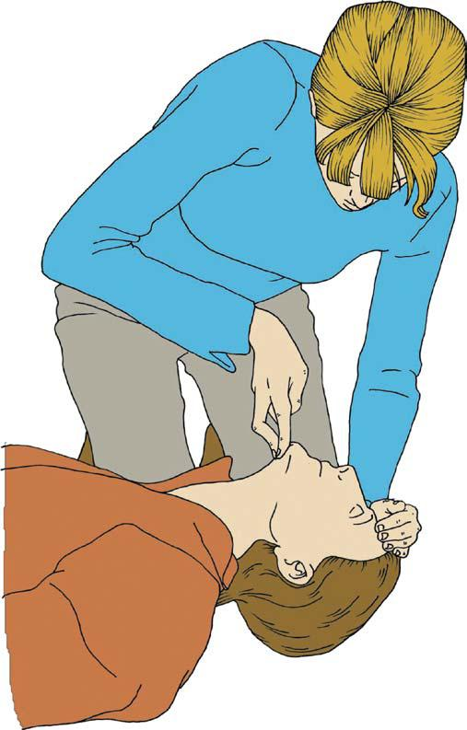
Estabilização da coluna cervical
  Manter manualmente a cabeça em posição neutra durante a abertura da via aérea
  Proteger a coluna da vítima de movimentos desnecessários.

Slide 16
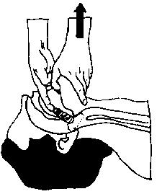
Abrir a boca da vitima e observar se existem corpos estranhos. Se estes forem visíveis retirá-los.
  Se não forem fáceis de retirar não forçar pois corre-se o risco de os introduzir mais.

Slide 17
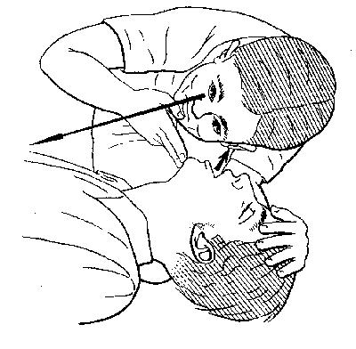
B - VENTILAÇÃO
  Pesquisar sinais de ventilação durante 10 segundos pela técnica do VOS:
    Ver os movimentos do tórax;
    Ouvir a passagem do ar na vítima;
    Sentir o ar a bater na nossa face.

Slide 18
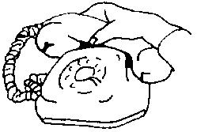
Se a vítima não ventila vamos efectuar 1 minuto de SBV e depois pedir ajuda 112.
  Onde sucedeu...
  O que sucedeu...
  A quem sucedeu...

Slide 19
SE NÃO VENTILA APÓS O PEDIDO DE AJUDA REINICIAR DE IMEDIATO MANOBRAS DE SUPORTE BÁSICO DE VIDA

Slide 20
C – Circulação
  Observar se existem sinais evidentes de hemorragias externas;
  Detectar sinais de hemorragias internas;
  Avaliar sinais de choque
Notes:
Pesquisar Pulso – se a vítima respira de certeza que tem pulso.
O controle da hemorragia é uma prioridade pois se existe uma hemorragia grave a possibilidade de ocorrer falência cardíaca aumenta rapidamente. Muitas das hemorragias são difíceis de controlar fora do hospital, principalmente as internas. Aqui o rápido transporte para a unidade de saúde deve ser uma prioridade.

Slide 21
D – Disfunção Neurológica
    Avaliação rápida do estado neurológico da vítima com base em:
      A – Está Alerta
      V – Responde a estímulos Verbais
      D – Responde a estímulos Dolorosos
      S – Sem qualquer reacção (coma)
Notes:
Depois de avaliar e corrigir na medida dos possíveis os factores implicados na entrada de O2 nos pulmões e a sua distribuição pelas células do organismo, o passo seguinte será a avaliação da função cerebral tratando-se esta de um indicador da quantidade de O2 no tecido cerebral.
Perante uma vítima que esteja desorientada, agressiva, pouco colaboradora, deve suspeitar-se de uma quantidade de O2 reduzida no cérebro – hipóxia.

Slide 22
Diminuição do nível de consciência
    Diminuição da quantidade de O2 no cérebro;
    Lesão do Sistema Nervoso Central;
    Excesso de álcool ou drogas.
    Alterações Metabólicas – diabetes …

Slide 23
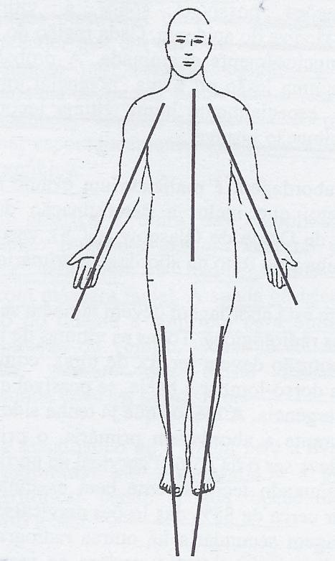
E – Exposição
  No nosso caso trata-se sempre de uma vítima de trauma;
  Cuidado com hipotermia, cobri-la com um cobertor após efectuada a avaliação.

Slide 24
Com o exame primário pretende-se:
  Desobstruir a via aérea;
  Manter permeabilidade da via aérea;
  Iniciar manobras de reanimação cardio-respiratória;
  Controlar hemorragias externas graves;
  Prevenir e/ou combater a hipovolémia;
  Proteger a coluna vertebral durante o exame da vítima.

Slide 25

Exame Secundário – pesquisar a existência de lesões que não colocando a vida da vítima em risco necessitam de ser estabilizadas pois poderão agravar a sua situação geral.
Notes:
A avaliação secundária é uma observação da vítima da cabeça aos pés. O seu objectivo é detectar situações que não tenham sido detectadas na avaliação primária.

Slide 26
ANATOMIA
FISIOLOGIA
é a ciência que estuda a forma e o relacionamento dos diversos componentes do corpo humano.
é a ciência que estuda o funcionamento do organismo humano.

Slide 27
ALGUMAS NOÇÕES QUE NOS INTERESSAM:

Slide 28
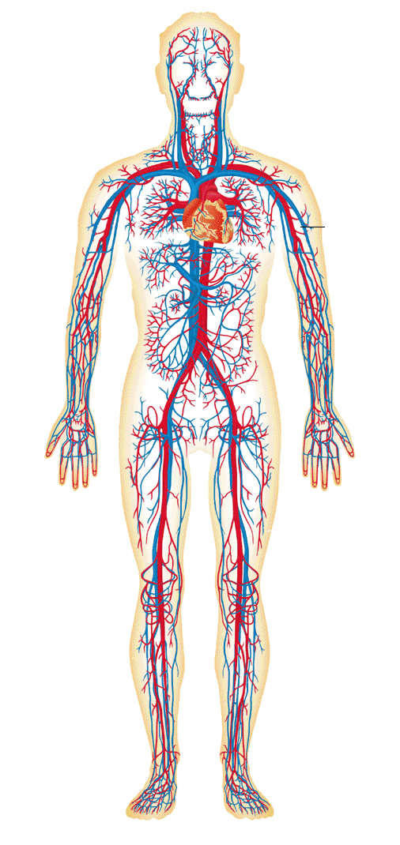
1- Circulação
Coração
Vasos
Artérias
Veias
Capilares
Sangue

Slide 29
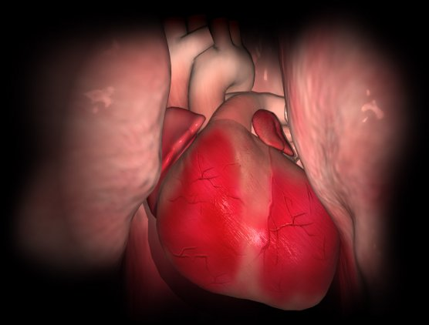
Miocárdio
Músculo que forma as paredes do coração

Slide 30
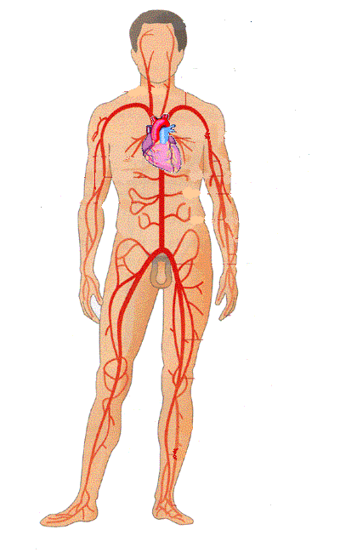
Artérias
levam o sangue para todas as partes do corpo.

Slide 31
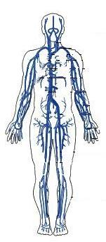
Veias
trazem de volta o sangue ao coração. Resultam da reunião dos capilares em vénulas que por sua vez dão origem ás veias

Slide 32
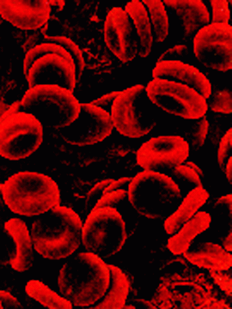
SANGUE
  Plasma – parte líquida
  Parte sólida – três tipos de células:
    glóbulos vermelhos - transportam oxigénio
    glóbulos brancos – actuam na defesa do organismo
    plaquetas – actuam na coagulação sanguínea.

Slide 33
2-Respiração
Fossas nasais
Boca
Faringe
Pulmão
esquerdo
Traqueia
Pulmão
direito
Diafragma

Slide 34
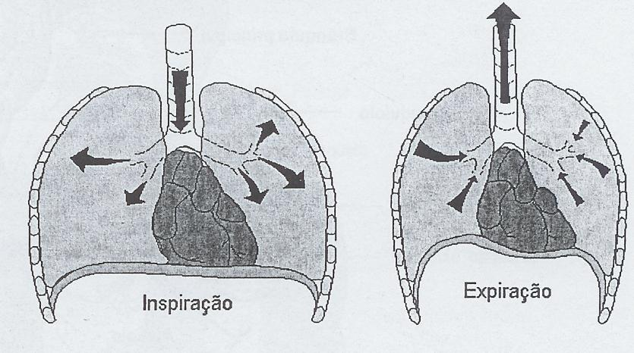
INSPIRAÇÃO – ocorre expansão do tórax e entrada de ar nos pulmões para fornecer O2.
EXPIRAÇÃO – na qual ocorre diminuição de volume e saída de ar para o exterior com libertação de CO2.

Slide 35
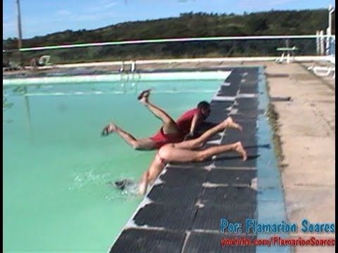
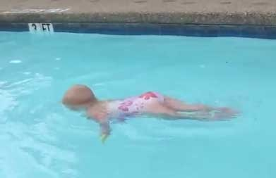
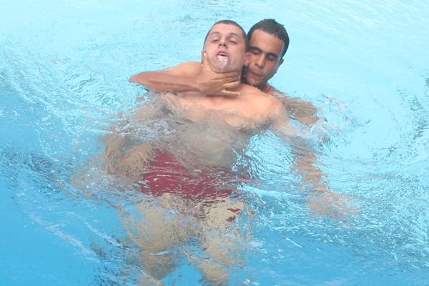
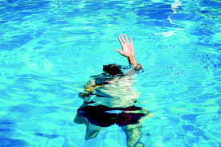
O que pode suceder na piscina?

Slide 36
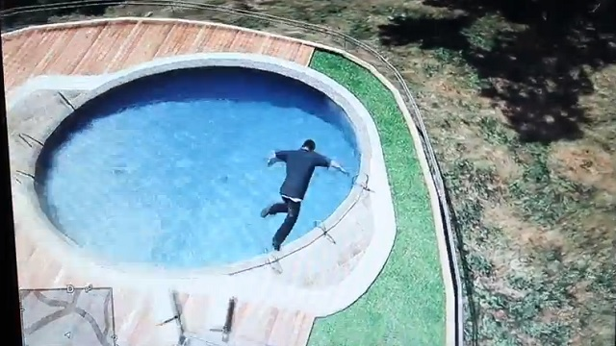

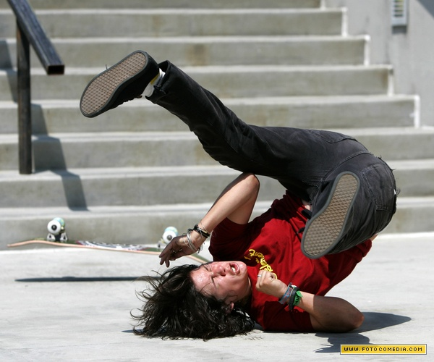
Quedas
Avaliar a vítima
Alerta 112
Retirar a vítima de posição perigosa
Imobilizar se evidente desvio ósseo
Comprimir se hemorragias

Slide 37
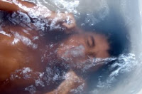
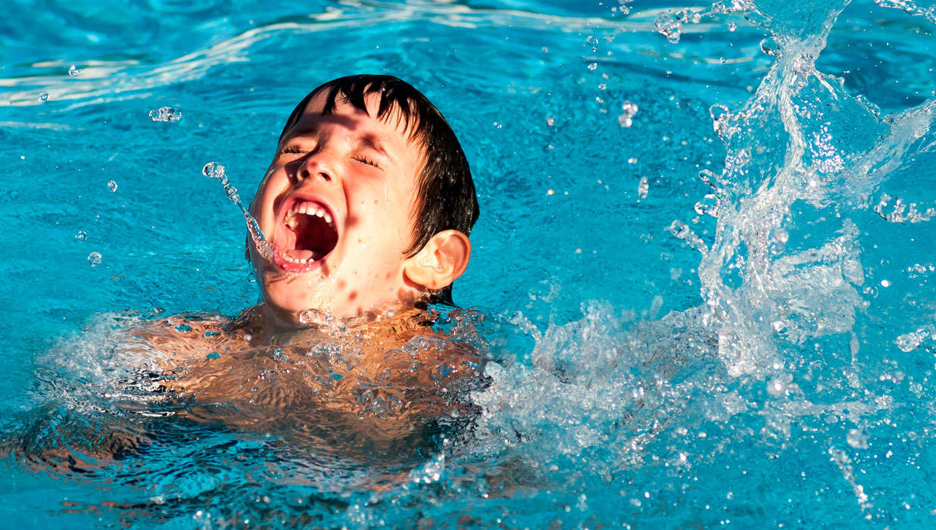
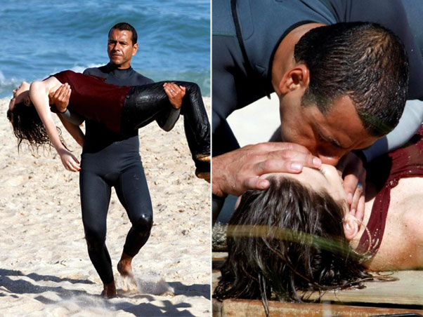
Afogamento
Retirar a vítima da água
Avaliar a vítima
Se não respira, fazer 1 minuto RCP
Alerta 112
Continuar RCP até auxilio diferenciado

Slide 38
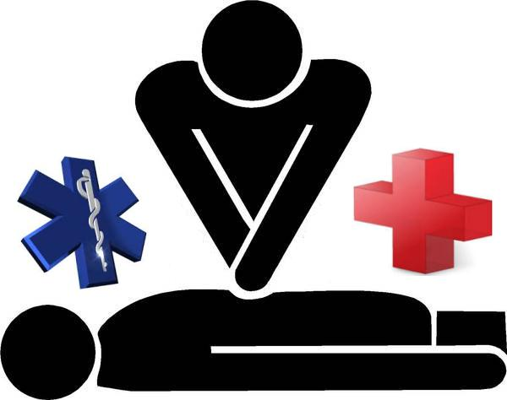

Slide 39
PCR
A PCR define-se como sendo a cessação da actividade mecânica do coração e portanto ausência de pulso detectável.
Pode ocorrer na sequência de um problema relacionado com a via aérea, respiração ou com o coração/circulação.

Slide 40

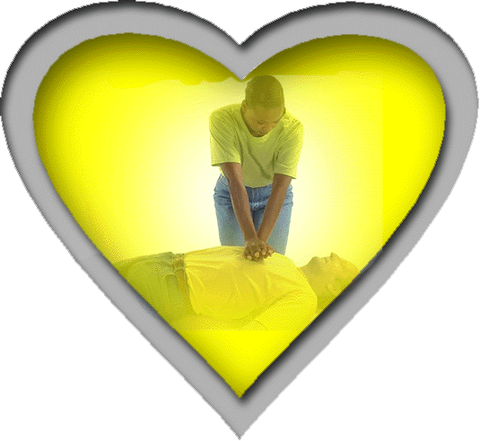
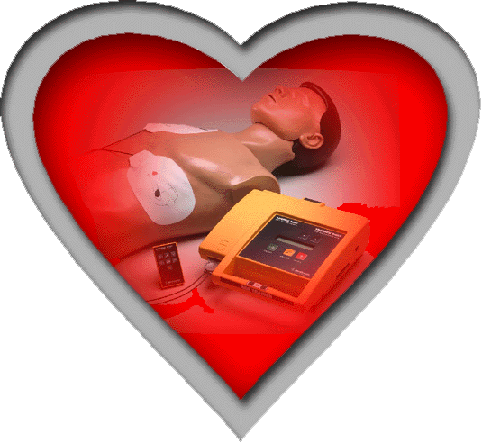
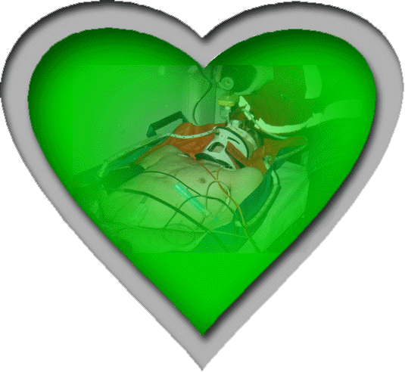

Acesso precoce ao sistema
Início precoce do Suporte Básico de Vida
Desfibrilhação precoce
Suporte Avançado de Vida precoce

Slide 42
SBV
  Avaliação inicial
  Manutenção da via aérea permeável
  Compressão do tórax
  Ventilação com ar expirado

Slide 43
Elementos essenciais no SBV
A – AIRWAY – via aérea – abertura e permeabilização
B – BREATHING – respiração – ventilação artificial
C – CIRCULATION – circulação – compressões torácicas

Slide 44
Avaliação
  Verificar as condições de segurança do reanimador e
  da vítima. Devem ser evitados perigos acrescidos.

Slide 45
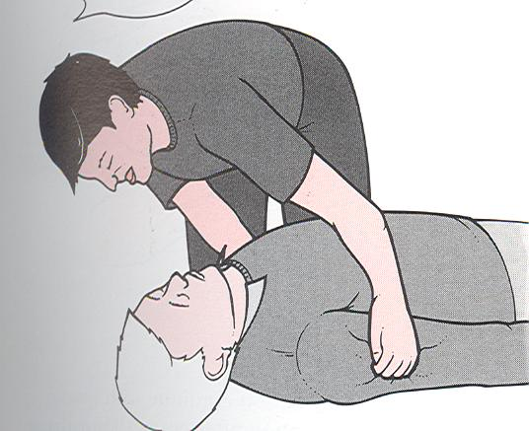
Avaliação da Vítima
Verificar se a vítima responde (Consciente/Inconsciente)
CUIDADO para não agravar nenhuma lesão principalmente de coluna cervical nas vítimas de afogamento temos de considerar sempre TVM

Slide 46
Se a vítima se move ou verbaliza – deixá-la na
posição em que se encontra desde que tal não represente
perigo acrescido.

Slide 47
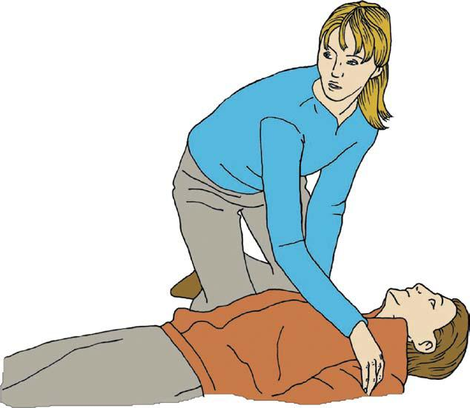
Se a vítima não responde
Pedir ajuda - gritar se necessário
(“AJUDEM-ME TENHO UMA VÍTIMA
INCONSCIENTE”)
MAS
NÃO ABANDONAR A VÍTIMA
NESTE MOMENTO

Slide 48
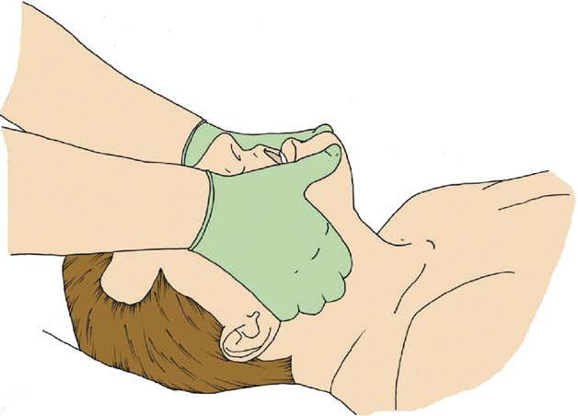
NOS TRAUMATIZADOS
com suspeita de lesão de coluna cervical
Fazer uma protusão do queixo sem mobilizar nem flectir a cabeça.
Extensão da cabeça
Sub-luxação da mandíbula

Slide 49
Efectuada a abertura da via aérea:
  Manter via aérea permeável;
  Avaliar se existe ventilação espontânea.

Slide 50
B – Ventilação
DURANTE 10 SEGUNDOS
VER movimentos do tórax
OUVIR se existem ruídos de saída de ar pela boca ou nariz.
SENTIR o ar na face

Slide 51
SE A VÍTIMA VENTILA:
  Verificar se a ventilação é eficaz;
  Colocar a vítima em Posição Lateral de Segurança se não estamos perante uma situação de trauma.

Slide 52
SE A VÍTIMA NÃO RESPIRA
ALERTA
Ligar número europeu de socorro 112;
  Onde? Local onde estou...
  O quê? (Vitima em paragem respiratória);
  Quem? (Idade aparente e sexo masculino ou feminino).

Slide 53
Situações de excepção:
  Vítimas de, afogamento ou crianças com menos de 8
  anos de idade deve iniciar-se ventilação durante 1
  minuto e só depois ir pedir ajuda.

Slide 54
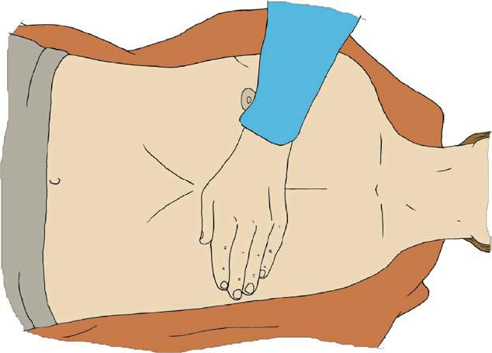
Após efectuado pedido de ajuda para o CODU:
  Iniciar 30 compressões cardíacas

Slide 55
CORRECTO POSICIONAMENTO DAS MÃOS

Slide 56
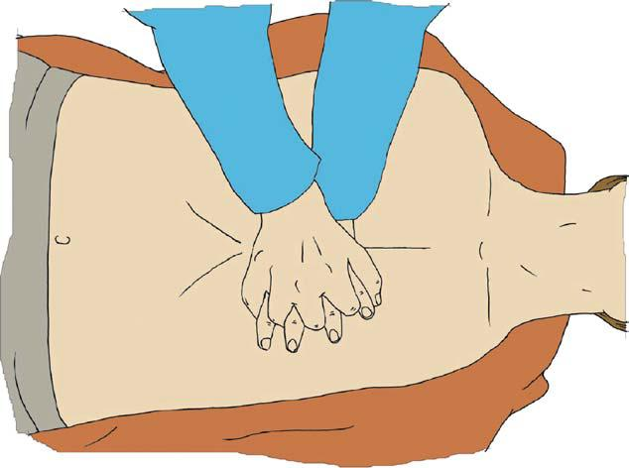
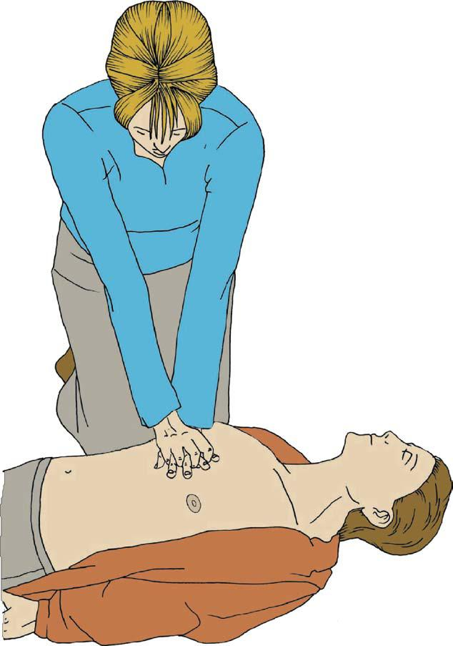
30 COMPRESSÕES

Slide 57
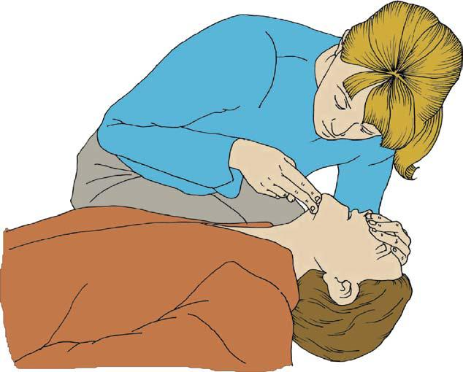
ALTERNAR COM 2 INSUFLAÇÕES
Levantar o queixo
Ocluir o nariz apertando as asas entre o indicador e o polegar
Extensão da cabeça

Slide 58
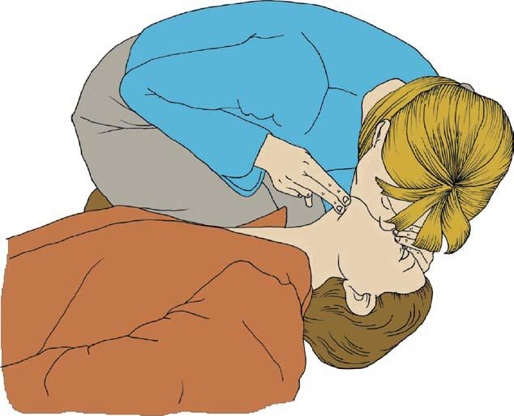
Ventilação Artificial
Inspirar profundamente, colocar os lábios à volta da boca da vítima, certificar-se que não há fugas de ar;
Insuflações de 1 segundo cada
Observar elevação do tórax

Slide 59

Pocket Mask – permite fazer a ventilação artificial sem contactar directamente com a boca da vítima.

Slide 60
Avaliação da eficácia da ventilação artificial pesquisar:
  Se existe resistência à entrada do ar durante a insuflação;
  Se o tórax se eleva e baixa;
  Se ouve e sente o ar a sair durante a expiração.

Slide 61

Se existir dificuldade em ventilar com sucesso:
  Confirmar o correcto posicionamento da cabeça;
  Verificar novamente possíveis corpos estranhos na boca;

Slide 62
Ordem de actuação:
  Verificar o estado de consciência;
  Proceder à abertura das vias aéreas;
  Pesquisar ventilação espontânea durante 10 segundos;
  Iniciar 30 compressões cardíacas;
  Efectuar 2 insuflações

Slide 63
Sinais que traduzem presença de circulação:
  Movimentos incluindo o de deglutição;
  Tosse;
  Ventilação;
  Pulso.

Slide 64
Até quando manter manobras de RCP?
  Chegada de ajuda diferenciada;
  A vítima demonstra sinais de recuperação;
  O reanimador fica exausto e não consegue continuar
  manobras.
  Chegada a uma instituição de saúde.

Slide 65

POSIÇÃO LATERAL DE SEGURANÇA
PLS

Slide 66
OBJECTIVOS DA PLS:
  Manter a permeabilidade da via aérea impedindo que a queda da língua provoque obstruções;
  Reduzir o risco de aspiração de conteúdo gástrico ou da orofaringe;
  Ser a posição mais estável para a ventilação espontânea;
  Permitir o alinhamento correcto da coluna vertebral.

Slide 67
A PLS deve respeitar os seguintes princípios
      Deve ser uma posição estável;
      Não deve causar pressão no tórax que impeça a respiração normal;
      Deve possibilitar a observação e acesso fácil à via aérea;

Slide 68
  Deve ser possível voltar a vítima em decúbito dorsal de forma fácil e rápida,
  Não deve causar nenhuma lesão à vítima;
  Deve ser uma posição o mais lateral possível de forma a que a cabeça fique em posição de permitir drenagem rápida da cavidade oral.

Slide 69

POSIÇÃO LATERAL DE SEGURANÇA
Colocar o braço mais próximo do reanimador para fora a fazer ângulo recto com o corpo da vítima, com o cotovelo dobrado e a palma da mão para cima.

Slide 70

Colocar o braço mais afastado sobre o tórax e encostar a face dorsal da mão à face da vítima do lado do reanimador

Slide 71

Com a outra mão segurar a coxa da vítima do lado oposto ao reanimador e levantar a perna;
Rolar o corpo da vítima para o sentido do reanimador.

Slide 72

Cabeça inclinada para manter via aérea permeável
  Alinhamento da coluna vertebral;
    Rápida colocação na posição de decúbito dorsal se necessário;

Slide 73
DEMONSTRAÇÃO DE SBV
POR 2 OPERACIONAIS DE B.V. EM MANEQUIM

